Slide 1
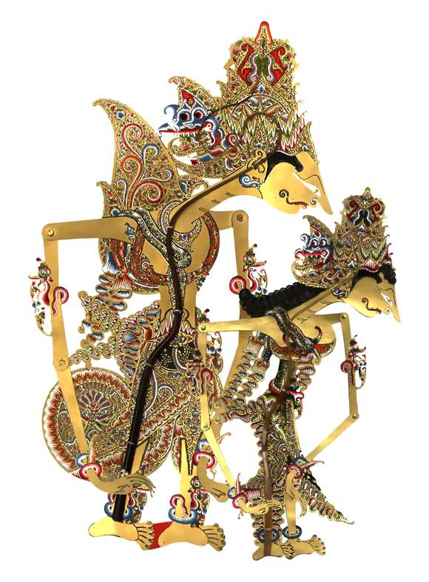
MK ESTETIKA
Daniar Wikan Setyanto, M.Sn

Slide 2
Aturan umum perkuliahan
Mata Kuliah Wajib 2 SKS
Jumlah pertemuan 14 kali dalam satu semester
Kesempatan BOLOS adalah 3 kali
Evaluasi Perkuliahan dilakukan dalam 3 bentuk
Tugas → 40%
UTS → 25%
UAS → 35%

Slide 3
Tujuan Instruksional :
Mahasiswa menguasai pengetahuan dasar estetika terutama yang terkait dalam desain komunikasi visual, sehingga mahasiswa dapat menyusun konsep estetika secara filosofis maupun empirik untuk diterapkan pada karya desain komunikasi visual.

Slide 4
Referensi :
Estetika, Sebuah Pengantar, Djelantik, 1999, MSPI, Bandung
Estetika Terapan, Agus Sachari, 1989, Penerbit Nova, Bandung
Estetika, Agus Sachari, 2002, Penerbit ITB, Bandung
Seni Rupa Modern, Dharsono Sony Kartika, 2004, Penerbit Rekayasa Sains

Slide 5
Konten Materi MK ESTETIKA
Pengantar Estetika (pengertian estetika dan hubungan estetika dan DKV)
Pengalaman seni
Tentang nilai
Estetika Barat
Estetika Timur
Estetika Lokal (indonesia)
Masalah-masalah seni dan desain

Slide 6
PENGERTIAN ESTETIKA
Berasal dari kata aistheton,
aisthetica (Yunani)
Yaitu suatu hal yang dapat diserap oleh pancaindera.

Slide 7
PENGERTIAN ESTETIKA
Estetika adalah segala sesuatu dan kajian terhadap hal-hal yang berkaitan dengan kegiatan seni
(Kattsoff, Element of Philosophy, 1953)
Estetika adalah suatu ilmu yang mempelajari segala sesuatu yang berkaitan dengan keindahan, mempelajari semua aspek yang disebut keindahan
(AA Djelantik, Estetika Suatu Pengantar, 1999)

Slide 8
PENGERTIAN ESTETIKA
Estetika mempersoalkan hakikat keindahan alam dan karya seni, sedangkan filsafat seni mempersoalkan hanya karya seni atau benda seni, atau artifak yang disebut seni
(Jakob Sumardjo, Filsafat Seni, 2000)

Slide 9
Siapa yang memulai
Pembahasan ini?

Slide 10
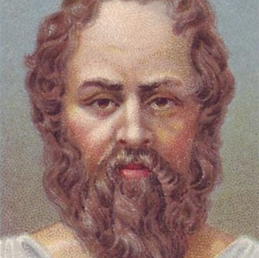
TOKOH PERINTIS BAHASAN ESTETIKA
S O C R A T E S ( 4 6 9 – 3 4 4 S M )
Percakapannya dengan Happias adalah mencari ide keindahan “gagasan umum” yang menyebutkan semua barang indah menjadi indah.

Slide 11
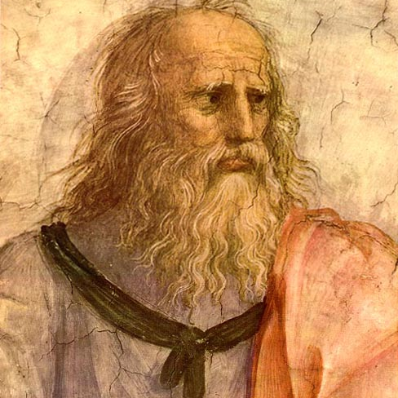
TOKOH PERINTIS BAHASAN ESTETIKA
P L A T O (4 2 7 – 3 4 7 S M )
Adalah murid Socrates yang kemudian memberikan pernyataan yang tegas tentang keindahan.
Filsafat keindahannya mengacu pada dunia idea dan dunia nyata.

Slide 12
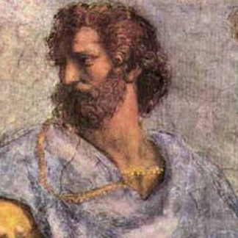
TOKOH PERINTIS BAHASAN ESTETIKA
ARISTOTELES (384 – 322 SM)
Aristoteles adalah murid Plato yang memiliki pandangan dari sudut berbeda tentang keindahan. Ide Aristoteles dikenal dengan ide Katarsis.

Slide 13
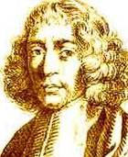
TOKOH PERINTIS BAHASAN ESTETIKA
Baumgarten
Baumgarten menggunakan kata estetika untuk memberikan penekanan pada pengalaman seni & persepsi inderawi sebagai suatu sarana untuk mengetahui (the prediction of sentient knowledge)

Slide 14
ESTETIKA TERAPAN
Berbeda dengan estetika sebagai kajian filsafat, estetika terapan bersifat praksis/praktek (Agus Sachari).
Dalam praktek kesenirupaan dan desain, ada unsur-unsur yang melibatkan aspek estetis (kepekaan, keterampilan, pengalaman, proses kreatif, dll) yang diimplementasikan ke dalam berbagai wujud berkarya.

